Slide 1
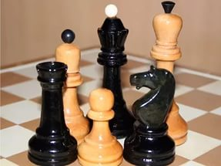
АНАТОЛІЙ МОЙСІЄНКО —ПОЕТ ЗА СУТТЮ.
ПРЕЗЕНТАЦІЮ ПІДГОТУВАЛА УЧИТЕЛЬ УКРАЇНСЬКОЇ МОВИ І ЛІТЕРАТУРИ ВЕРБІВСЬКОЇ ЗОШ
І-ІІІ СТ. ГОРОДИЩЕНСЬКОЇ РАЙРАДИ ЧЕРКАСЬКОЇ ОБЛАСТІ
ЦИМБАЛЮК
ТЕТЯНА АНАТОЛІЇВНА

Slide 2
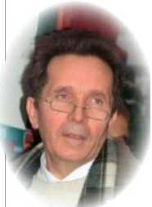
Анатолій МОЙСІЄНКО
народився 9 липня 1948 в селі Бурівка на Чернігівщині. Закінчив філологічний факультет Ніжинського державного педінституту ім. М. Гоголя. Доктор філологічних наук, професор, завідувач кафедри сучасної української мови Інституту філології Київського національного університету імені Тараса Шевченка.

Slide 3
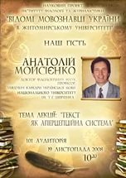
Автор низки досліджень з філології. Опублікував поетичні збірки "Приємлю" (1986), "Сонети і верлібри" (1996, 1998), "Шахопоезія" (1997), "Сім струн" (1998, 1999), "Віче мечів" (1999), "Нові поезії" (2000), „Спалені камені” (2003), „Вибране” (2005).

Slide 4
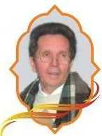
Твори А. Мойсієнка перекладалися багатьма мовами. Сам поет виступає також як перекладач із німецької та слов’янських мов.
Член Національної спілки письменників України (1988),
один із засновників гурту поетів-паліндромістів "Геракліт" (1991).
Лауреат літературних премій "Благовіст", Бориса Нечерди, Івана Кошелівця.

Slide 5
«Поезія Анатолія Мойсієнка
відкриває унікальні можливості пізнання естетичної, зображальної, змістової, звукової цілісності поетичного твору».
М. Жулинський
Поезія - це завжди неповторність.
Л. Костенко
«Був ошелешений високим літературним шедевром Анатолія Мойсієнка – збіркою „Віче мечів”. Петро Сорока, про книжку паліндромів

Slide 6
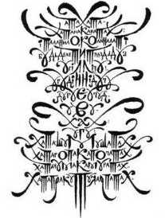
Паліндромом стала навіть назва однієї з поетичних збірок Анатолія Мойсієнка «Віче мечів». Паліндромні вірші можуть набирати вигляд візуальної (зорової) поезії.
Візуальна (зорова) поезія — вірші, які поєднують зорові й літературні елементи в одне художнє ціле.

Slide 7
Паліндром - слово, число, набір словосполучення або віршований рядок, які однаково читаються як зліва направо, так і справа наліво. Око, дід, піп, наган, Пилип, радар, ротатор.

Slide 8
Уважно розгляньте малюнок.
Які асоціації він у вас викликає?
Що прагнув письменник відтворити у цій візуальній поезії?
Кого митець розумів під хижаками?
Чому він пропонує проти них застосовувати меч?
Поясніть фразу «мирити мечем».
Що уособлює меч
А. Мойсієнка?
З чим це пов’язано?
Хижих мечем мирим

Slide 9
А та хата -Хата на канатах;
І таланило, коли на латі Будь-де летите. Ледь дуб У гіллі - гу!
У гудінні - дугу Аугує у гуд.
У ву-Хах:
У-гу!
Хата - шум у шатах. Хата - гопака по гатах. Хата - чумакам у чатах. Хата - пракут у Карпатах.

Slide 10
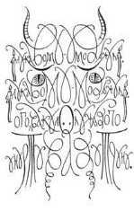
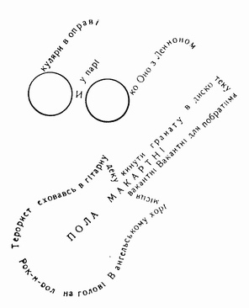
Візуальну поезію ще називають курйозною, і нині вона іноді викликає в декого з відомих дослідників іронічну посмішку. Проте такі вірші несуть не тільки елементи штукарства, а й засвідчують оригінальний талант автора.

Slide 12
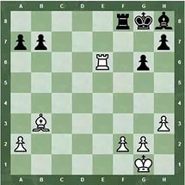
Шахопоезiя – вид творчостi, синтез поезiї i шахової композицiї; культивує два рiзновиди:
вiршовий текст вiдображає певнi iдейно-тематичнi колiзiї і розв’язку шахової задачi або поетичний текст безпосередньо «вплiтає» в себе розв’язок авторової задачi.

Slide 13
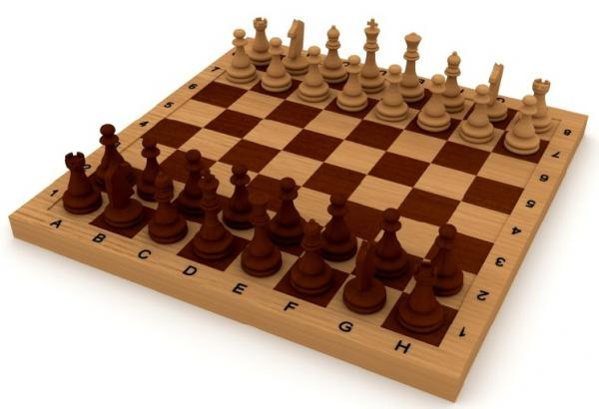
Рідкісна книжка, такої, певне, більше в світі нема.
Міжнародний ґросмайстер Віктор Корчной (Швейцарія), про збірку „Шахопоезія”

Slide 14
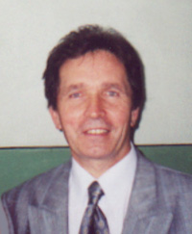
Анатолій Мойсієнко - тонкий лірик, прекрасний пейзажист, який завжди змальовує природу одухотвореною, бодай частково олюдненою, власне, живою істотою:

Slide 15
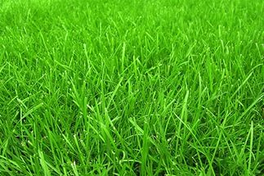
Трава траві легенько гладить гриву.
Громи далеко, аж ген-ген з узвищ,
Озвались буркітливо, ніби в вірш
Спроквола й довго добирають риму.

Slide 16
Лірика — один із трьох основних літературних родів, у якому навколишня дійсність зображується шляхом передачі почуттів, настроїв, переживань, емоцій ліричного героя чи автора.
Пейзажна лірика — умовна назва ліричного жанру, у якому зображено художні переживання природи, олюдненої та одухотвореної.

Slide 17
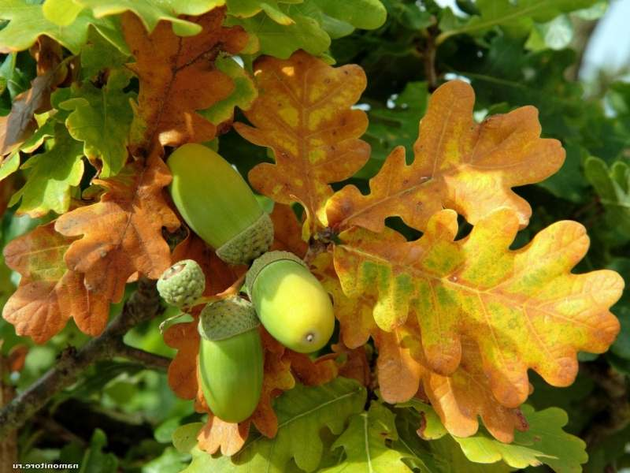
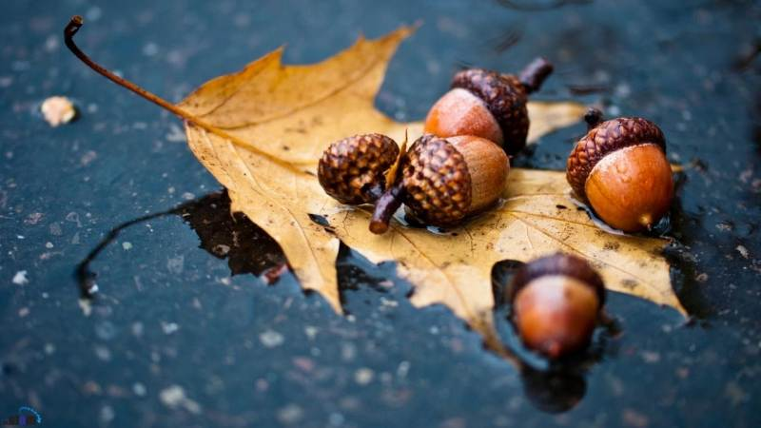
Жовтень жовті жолуді На базар несе, Пише осінь охрою Золоте есе. Листопадом, бабиним літом Набиває вітер золотий кисет, злотом люльку креше, золоті пожежі попасом пасе. Сонце — обережне — Золотими клешнями — В золоту Родощ Золотим пожежником Походжає дощ.

Slide 18
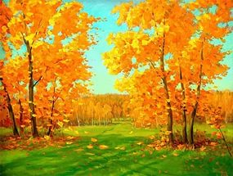
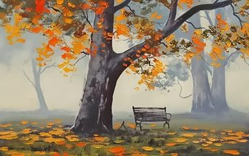
Якою ви уявляєте кольорову гаму поезії? Яка барва домінує у вірші?
Чому, читаючи вірш, ми сприймаємо осінній пейзаж не як статичний (нерухомий), а як динамічний?
Випишіть художні засоби, які відіграють особливу роль у поезії.

Slide 19
Визначте, до якого виду лірики належить вірш.
Аргументовано доведіть чи спростуйте твердження, що поезія Анатолія Мойсієнка «Жовтень жовті жолуді...» є верлібром.

Slide 20
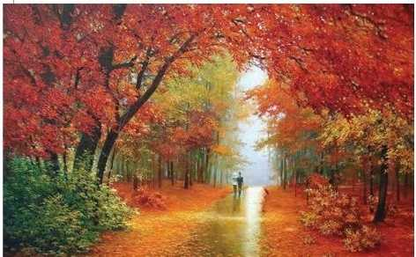
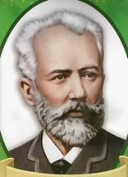
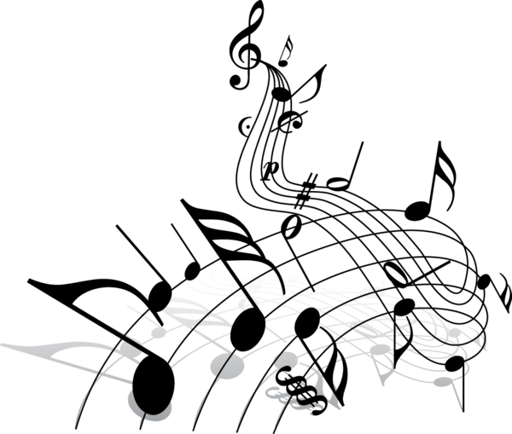
Як музика передає настрій ліричного героя?
Петро Чайковський

Slide 21
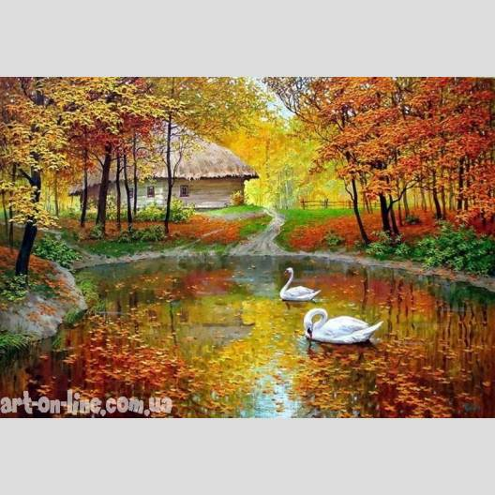
Завдання
ОПИШІТЬ ОСІНЬ ЗА КАРТИНОЮ ОЛЕГА ЩЕРБАКОВА
“ ЛЕБЕДІ ”

Slide 22
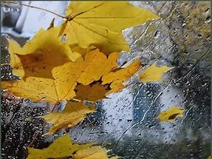
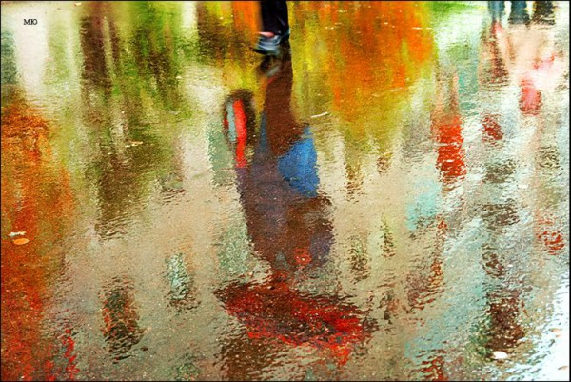
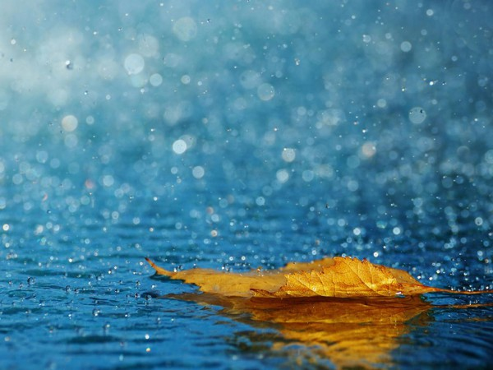
Як ви вважаєте, малювання словами у художніх творах чи фарбами на полотні більш ефективно впливає на людей? Свою думку належно аргументуйте.

Slide 23
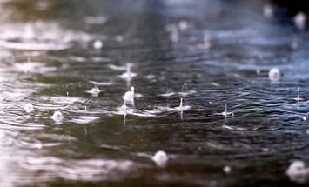
У вірші Анатолія Мойсієнка «Жовтень жовті жолуді...» майже в усіх рядках домінує голосний звук [о], який передає і пориви вітру, й звуки дощу, й неквапливість подій, які постають в уяві читача в момент прочитання цього вірша.
О
О
О

Slide 24
Повторення голосних звуків у одному рядку чи в одній строфі поезії ─ асонанс.

Slide 25
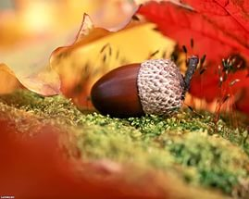
У першому рядку вірша Анатолія Мойсієнка «Жовтень жовті жолуді...» звук [ж], який автор зумисно вживає кілька разів підряд, відтворює шерхіт сухого листя, що падає з дерев восени, а надалі звук [з] створює ефект дзвінкості, прозорості, кришталевості.

Slide 26
Повторення у поезіях (рідше - в прозі) однакових приголосних звуків, які передають різні образи: шерхіт листя, плюскіт річки тощо ─ алітерація.
Які ще приголосні звуки в цьому вірші створюють алітерацію? Чому ви так думаєте?

Slide 27
Підсумуємо:
Що цікавого ви довідалися про сучасного поета Анатолія Мойсієнка?
Перелічіть збірки віршів цього автора.
Прокоментуйте думку про його творчість Миколи Жулинського.
Що ви можете сказати про пейзажні вірші Анатолія Мойсієнка?
Що називається асонансом? Алітерацією?

Slide 28
СПИСОК ВИКОРИСТАНИХ ДЖЕРЕЛ:
Література:
Пахаренко В.І. Українська література: підруч. для загальноосвітн. навч. закл. / В.І.Пахаренко, Н.А. Коваль.—К.: Грамота, 2016.
Програма для загальноосвітніх навчальних закладів з українською мовою навчання. Українська література. 5-9 класи / упоряд. К.В. Таранік-Ткачук, М.П. Бондар, О.М. Івасюк та ін. – К.: Видавничий дім «Освіта», 2013. (зі змінами, затвердженими наказами Міністерства від 04.08.2014 № 895, від 29.05.2015 № 585 ).
Інтернет-ресурси
http://art-on-line.com.ua/ru/327_shherbakov-oleg-jivopis
http://dyvoslovo.com.ua/wp-content/uploads/2016/02/4-0411.pdf
http://nizhouse.com/dub-s-jeludyami-foto.html
http://svistanet.com/fotografiya/priroda-i-zhivotnye/dozhd-ili-foto-dozhdya.html
http://nplaksiy.blogspot.ru/2016/07/8_30.html

